Slide 1
Practica SOG2
Douglas Darío Rivera Ojeda 201122881
Steven Josue González Monroy 201903974

Slide 2
Análisis de Ventas y Comportamiento del Cliente - Insights Estratégicos

Slide 3
Análisis de Ventas y Comportamiento del Cliente - Insights Estratégicos
1. Dominio del Segmento Joven (18-24 años)
Representa el 71.8% de todas las órdenes (7,160 de 9,977)
Mayor frecuencia de compra: 10.6 órdenes por cliente
Base de clientes más amplia: 678 clientes únicos (67.8%)
2. Equilibrio Perfecto en Categorías de Producto
Distribución muy equilibrada: Ropa (34.0%), Calzado (33.3%), Accesorios (32.7%)
Indica una estrategia de portafolio diversificado exitosa
3. Comportamiento de Compra Independiente la Edad
Correlación edad-ticket: -0.005 (prácticamente nula)
Ticket promedio consistente entre grupos: $283-$373
Las decisiones de compra no están influenciadas por la edad
4. Paridad de Género en el Consumo
Distribución casi perfecta: Femenino (50.2% órdenes), Masculino (49.8% órdenes)
Tickets promedio similares: F: $314.23, M: $315.12
Gráfico sugerido: Incluye el gráfico de barras por grupo de edad que aparece en tu análisis.

Slide 4
RECOMENDACIONES ESTRATÉGICAS
Programa de Fidelización para Jóvenes
Implementar un sistema de puntos y beneficios dirigido al segmento 18-24
Crear campañas de marketing específicas en redes sociales
Desarrollar productos exclusivos para este segmento
Estrategia de Retención para Segmentos Mayores
Diseñar programas especiales para grupos de clientes de 35 o más años
Crear experiencias personalizadas para incrementar su frecuencia de 4-7 órdenes por cliente
Implementar servicios premium para aprovechar que los clientes de esa edad pueden gastar más dinero.

Slide 5
DIFERENCIACIÓN COMPETITIVA
¿Cómo diferenciarse de la competencia?
Especialización Multigeneracional
Aprovechar la capacidad de atender exitosamente todos los grupos etarios
Posicionarse como "la marca para toda la familia"
Equilibrio de Portafolio
Destacar el hecho de que tenemos dominio en las tres categorías principales
Ofrecer soluciones completas de vestuario
Data-Driven Personalization
Usar el conocimiento del comportamiento independiente de edad para personalizar ofertas
Implementar recomendaciones basadas en patrones de compra, no en demografía

Slide 6
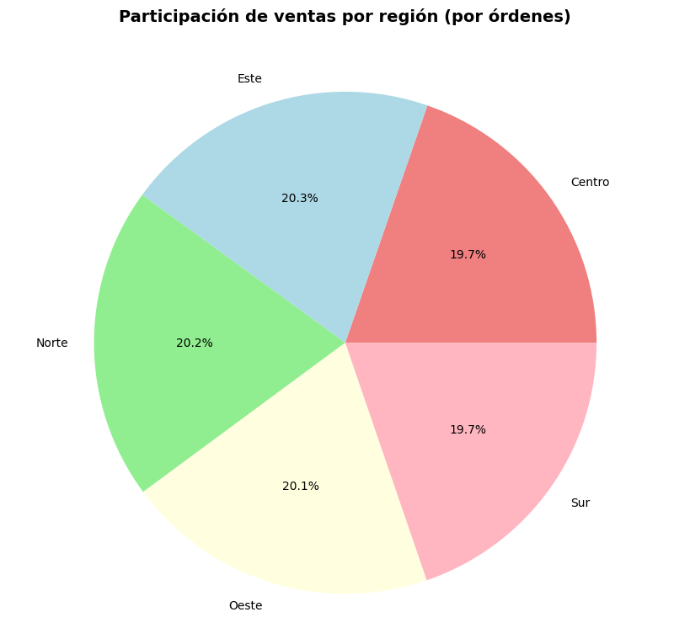
DECISIONES ESTRATÉGICAS
Decisiones para aumentar ventas y satisfacción:
Optimización de Inventario
Mantener equilibrio en las tres categorías (33% c/u)
Enfocar recursos en productos top (Sweater, Chaqueta, Gorro)
Segmentación por Comportamiento
Crear clusters basados en frecuencia de compra, no en edad
Desarrollar estrategias específicas por nivel de engagement
Expansión Geográfica Inteligente
Replicar el modelo exitoso de la región Este ($636,398 en ventas)
Analizar factores de éxito regionales

Slide 7
EFICIENCIA OPERATIVA Y AHORRO DE COSTOS
Cómo ahorrar costos y mejorar eficiencia:
Optimización de Stock
Reducir variabilidad innecesaria enfocándose en los 10 productos top
Implementar rotación inteligente de inventario
Marketing Eficiente
Concentrar presupuesto publicitario en segmento 18-24 (mayor ROI)
Eliminar segmentación por género en campañas (comportamiento similar)
Logística Regional
Optimizar centros de distribución basándose en performance regional
Reducir costos de envío en regiones de menor rendimiento

Slide 8
PRÓXIMOS PASOS
Plan de Implementación:
Priorizar acciones basadas en impacto y o esfuerzo
Establecer KPIs para medir el éxito
Timeline de implementación unos 90 días de rango para ver resultados.
Recursos necesarios y responsables

